Slide 1
Hyveet
Hyvän elämän rakennusaineina
Arvot ja maaseudun elinvoima –seminaari, Joensuu 20.3.2018

Slide 2
Miten arvioimme oikeaa?
Elämän pelinsäännöt ovat onnellisen elämän ja hyvän kasvuympäristön välttämätön ehto. Mutta miten arvioimme oikeaa?
Ratkaisevaa on se, mitä tapahtuu ENNEN tekoa, se, että ihmisen tarkoitus on hyveellinen (hyve-etiikka)
Ratkaisevaa on ITSE TEKO, se, että se noudattaa oikeaa lakia, sääntöä tai direktiiviä (velvollisuusetiikka)
Ratkaisevaa on se, mitä tapahtuu teon JÄLKEEN, eli mitkä ovat sen hyödyt tai seuraukset (seurausetiikka, hyötymoraali)

Slide 3
Hyveiden jäljillä
Alaisdair McIntyre: After Virtue (1980)
Nykyinen länsimainen keskustelu moraalista on pitäytynyt joko tunne-etiikkaan tai hyötymoraaliin
Emotivismi katsoo, että moraalissa on kyse vain yksilön paheksunnan ja hyväksynnän tunteiden ilmaisemista
Seurausetiikka on ristiriitaista, sillä emme ole onnistuneet pääsemään yksimielisyyteen, mitkä ovat ”hyödyllisiä seurauksia”
Hyödyn määrittelee usein se, jolla on valta
Kumpikaan malli ei tarjoa välineitä arvioida oikeaa ja väärää
Vaihtoehtona on hyve-etiikka

Slide 4
Hyveet hyvän elämän rakennusaineina
Hyve on jokin luonteen ominaisuus (lat. habitus, character): rehellisyys, kärsivällisyys, myötätunto, johdonmukaisuus
Kattava ominaisuus: se, joka on rehellinen puolisolleen, on sitä myös työnantajalleen. Sama hyve ilmenee työssä ja vapaa-ajalla.
Pysyvä ominaisuus: rehellisyys on juurtunut ihmiseen, hän ei ole rehellinen vain sattumalta tai yksittäisessä tilanteessa
Hyveet muodostavat ykseyden: emme sano hyveelliseksi ihmistä, joka on vain rehellinen (mutta samalla tuhlari, uskoton, juoppo, laiska ja väkivaltainen)
Usein ”keskitie” erilaisten äärimmäisyyksien välissä: rohkeus on pelkuruuden ja uhkarohkeuden välissä

Slide 5
Yksi tapa luokitella hyveitä
Moraaliset hyveet
Älylliset hyveet
Rakkaus
Armeliaisuus
Harkitsevuus
Myötätunto
Itsehillintä
Hyväntahtoisuus
Iloisuus
Kiitollisuus
Viisaus
Totuudellisuus
Kyky kuunnella kritiikkiä
Avoimuus uusille näkökulmille
Älyllinen rehellisyys
Kestävyys

Slide 6
Hyveiden yhteenkuuluvuus
Millainen olisi yhteiskunta, jossa ainoa hyve olisi
Kurinalaisuus?
Vapaus?
Ahkeruus?
Luonnonsuojelu?

Slide 7
Hyveiden ykseys
”Moderni maailma ei ole paha. Tietyllä tapaa moderni maailma on liiankin hyvä. Se on täynnä villiintyneitä, hukkaan heitettyjä hyveitä - - Moderni maailma on täynnä vanhoja, hulluksi tulleita kristillisiä hyveitä. Hyveet ovat tulleet hulluiksi, koska ne eristetty toisistaan ja jätetty oman onnensa nojaan harhailemaan.” G. K. Chesterton
”Jos hevonen on nopea, mutta myös sokea, sitä pahemmin se vahingoittaa itsensä juostessaan seinään.” Tuomas Akvinolainen
-> Hyveet pysyvät hyveinä vain, kun niiden välillä etsitään ykseyttä, yhteensovittamista ja tasapainoa

Slide 8
Klassinen jako
Kardinaalihyveet (cardines)
Teologiset hyveet (1 Kor. 13)
Kohtuullisuus (temperantia)
Rohkeus (fortitudo)
Oikeudenmukaisuus (aequitas)
Viisaus (sapientia)
Usko (fides)
Toivo (spes)
Rakkaus (caritas)

Slide 9
”Suurin niistä on rakkaus”
C.S. Levis (1898-1963): Neljä rakkautta
Storge: Kiintymys, kiintymysrakkaus (engl. affection)
Filia: Ystävyys, ystävärakkaus (engl. friendship)
Eros: Romanttinen tai eroottinen rakkaus (engl. love)
Agape: Lähimmäisen rakkaus (engl. charity)

Slide 10
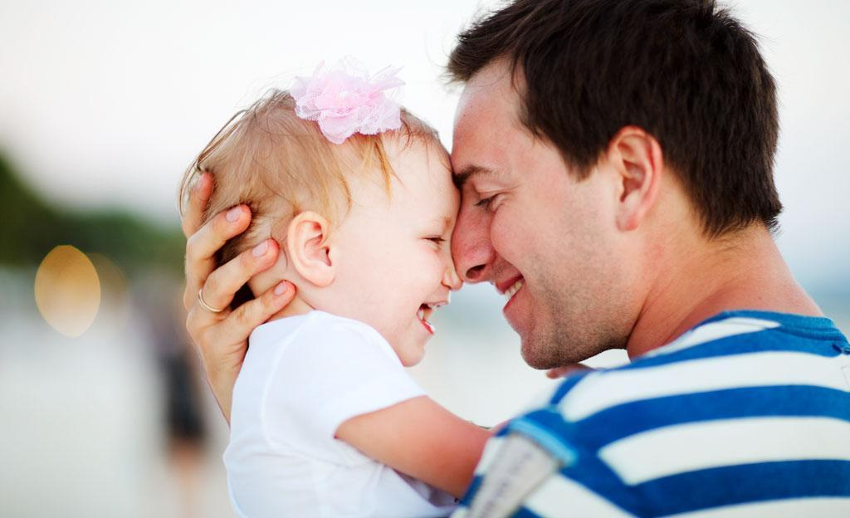
Kiintymys
(kreik. storge, engl. affection)
Rakkauden muodoista ”vaatimattomin, avarin, vähiten nirso”
Mukana muissakin rakkauksissa, ”kuten gini on pohjana eri juomasekoituksissa”
”Kuva josta meidän on lähdettävä liikkeelle, on äiti hoitamassa pienokaista tai koira- tai kissaemo, jolla on korillinen pentuja, kaikki yhtenä vikisevänä, hamuilevana kasana.”

Slide 11
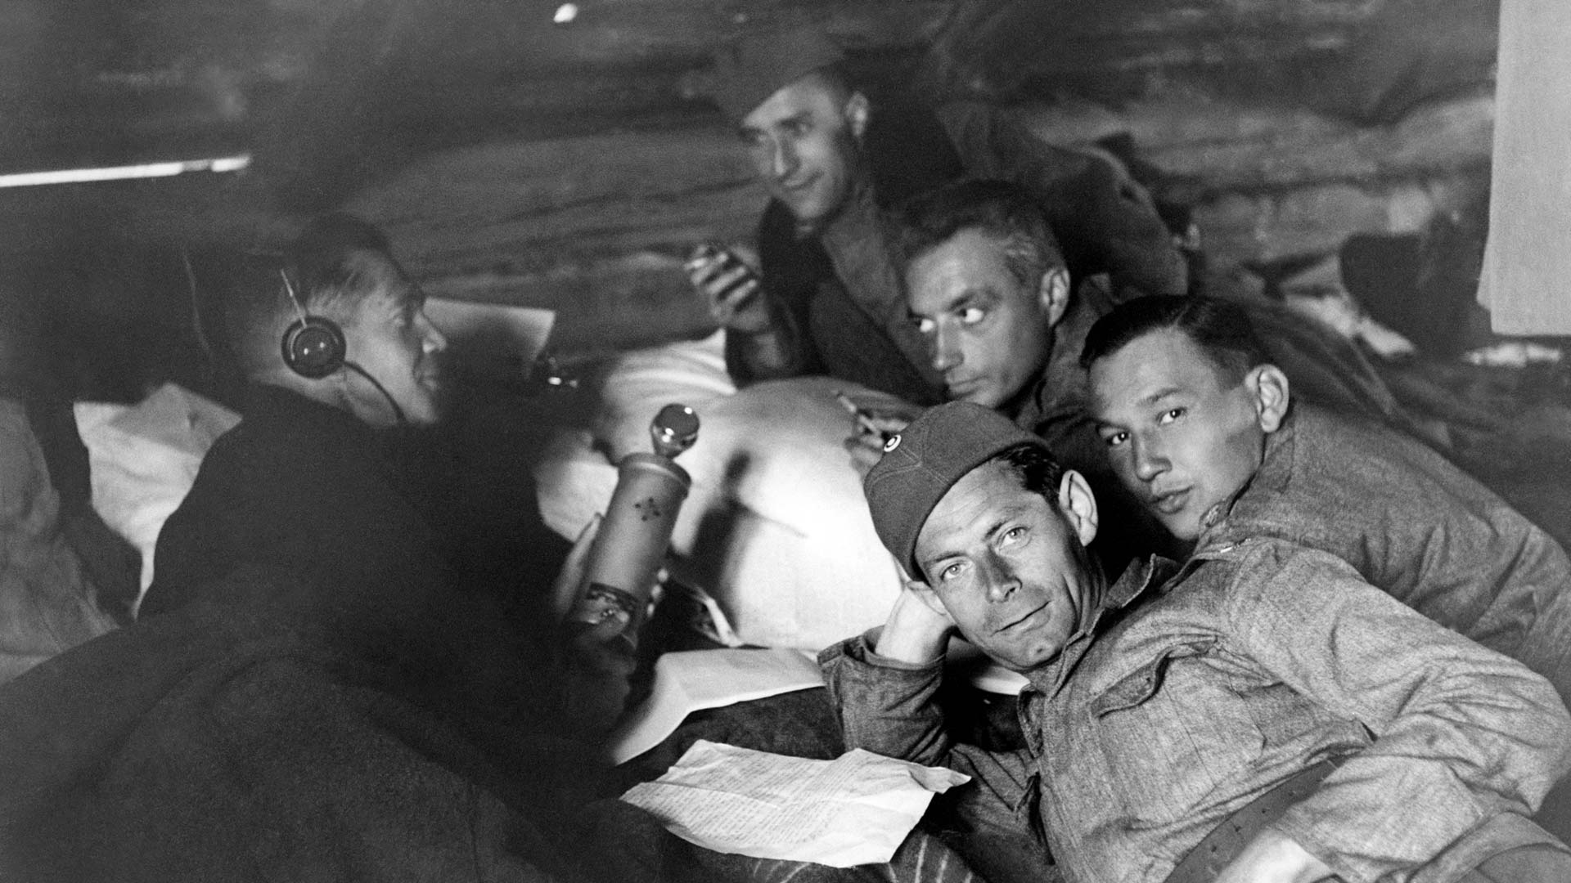
Ystävyys
(kr. filia, lat. amicitia, engl. friendship)
Nykyisin ”sijoittuu elämämme reuna-alueille”, aliarvostettu
”Biologiselta kannalta laji ei sitä tarvitse”
Vastakohta laumahengelle
”Ne jotka eivät voi kuvitella ystävyyttä omaehtoiseksi rakkauden muodoksi, vaan ainoastaan eroottisen rakkauden valepuvuksi, paljastavat, ettei heillä ole koskaan ollut ystäviä”
”Meidän oli suunniteltava edessä oleva metsästys tai taistelu. Kun se oli ohi, oli suoritettava jälkipuinti”

Slide 12
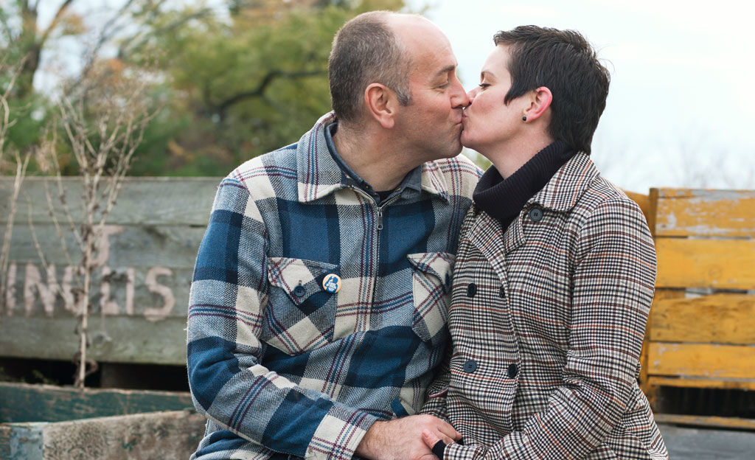
Romanttinen/eroottinen rakkaus (kreik. eros)
Välttämätön elämän syntymiselle
Enemmän kuin seksi, ”Venus”, karkuun päässyt ilmapallo
Eros kasvaa kiintymyksestä ja haluaa ihmistä itseään, rakastettua
Kunnianpalautus: Kristillisessä teologiassa usein ”Musta-Pekka”
Kuuluu osaksi Jumalan luomistahtoa
On aidosti Rakkauden itsensä kaltainen, samankaltaisuus Jumalan kanssa

Slide 13
Oikea ja väärä suhde erokseen
Eros yhdistyneenä agapeen
Eros palvonnan kohteena
Sitoutuminen: ”Kun eros on meissä, me mieluummin jaamme rakastettumme kanssa onnettomuuden kuin olemme onnellisia ilman häntä.”
Nauru: Puolisoiden pitää nauraa erokselle hyväntahtoisesti, liian vakava suhtautuminen vie ongelmiin: ”Seksin naurettava juhlallistaminen ei lupaa hyvää”
Kuolevaisin rakkaus: ”Hetket, joissa eletään eroksen varassa, ovat avioliitossakin pienenä vähemmistönä”
Eros on rakkauksista ”kärkkäin vaatimaan palvontaamme”
Muuttuessaan palvonnan kohteeksi vääristyy tuhovoimaksi: ”murretaan vaimon sydän, petetään aviomies, kavalletaan ystävä, saastutetaan vieraanvaraisuus ja hylätään omat lapset”
”Ellei eros tottele Jumalaa, se muuttuu demoniksi” (vrt. ympäristökriisi)
Siksi ”se tarvitsee apua ja sääntöjä”

Slide 14
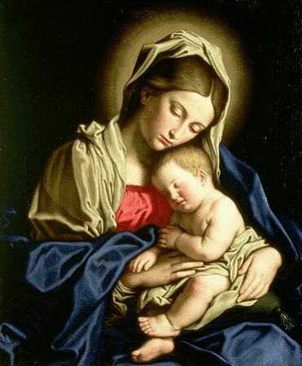
Lähimmäisen rakkaus
(kreik. agape, lat. caritas, engl. charity)
Itsensä lahjoittava rakkaus
Alkurakkautta ja lahjarakkautta: ”Jumalassa ei ole nälkää, joka olisi tyydytettävä, vain yltäkylläisyyttä, joka haluaa antaa.”
Heijastuu luomakunnassa ja Kristus-kertomuksessa
Jumalallinen lahjarakkaus, ”Rakkaus Itse”, voi olla läsnä myös ihmisessä työskentelevänä
Saa ihmisen kykeneväksi rakastamaan sellaista, mikä ei luonnostaa ole rakastettavaa: leprasairaita, rikollisia, hulluja ja ylimielisiä irvailijoita

Slide 15
”Vaikka puhuisin ihmisten ja enkelien kielillä, mutta minulta puuttuisi agape…”
Vaikka minä puhuisin ihmisten ja enkelien kielillä mutta minulta puuttuisi rakkaus, olisin vain kumiseva vaski tai helisevä symbaali. 2 Vaikka minulla olisi profetoimisen lahja, vaikka tuntisin kaikki salaisuudet ja kaiken tiedon ja vaikka minulla olisi kaikki usko, niin että voisin siirtää vuoria, mutta minulta puuttuisi rakkaus, en olisi mitään. 3 Vaikka jakaisin kaiken omaisuuteni nälkää näkeville ja vaikka antaisin polttaa itseni tulessa mutta minulta puuttuisi rakkaus, en sillä mitään voittaisi.
4 Rakkaus on kärsivällinen, rakkaus on lempeä. Rakkaus ei kadehdi, ei kersku, ei pöyhkeile, 5 ei käyttäydy sopimattomasti, ei etsi omaa etuaan, ei katkeroidu, ei muistele kärsimäänsä pahaa, 6 ei iloitse vääryydestä vaan iloitsee totuuden voittaessa. 7 Kaiken se kestää, kaikessa uskoo, kaikessa toivoo, kaiken se kärsii. Rakkaus ei koskaan katoa. […]
13 Niin pysyvät nämä kolme: usko, toivo, rakkaus. Mutta suurin niistä on rakkaus. (1. Kor. 13)

